Slide 1
លក្ខណសម្បត្តិ​របស់អ្នកបញ្ជាម៉ាស៊ីន​ស្ទូច
បន្ទុកសម្រាប់លើក និងប្រភេទនៃប្រតិបត្តិការ |  | 5 តោនឡើងទៅ |  |  |  | តិចជាង 5 តោន
 |  | ម៉ាស៊ីនស្ទូច (រួមទាំងឥតខ្សែ) | ម៉ាស៊ីនស្ទូចដែលប្រតិបត្តិការនៅលើផ្ទៃបាត | ម៉ាស៊ីន​ស្ទូចដែលប្រតិបត្តិការនៅលើផ្ទៃបាត (ផ្លាស់ទីព្រមគ្នានឹងបន្ទុក) | ឡានផ្ទុកបន្ទុកផ្លាស់ទីតាមខ្សែកាបផុតក្បាល
ប្រភេទវិញ្ញាបនបត្របញ្ជាក់ | អាជ្ញាប័ណ្ណនៃអ្នកបញ្ជាម៉ាស៊ីនស្ទូច (គ្មានដែនកំណត់) | ○ | ○ | ○ | ○ | ○
 | អាជ្ញាប័ណ្ណនៃអ្នកបញ្ជាម៉ាស៊ីន​ស្ទូចដែលប្រតិបត្តិការនៅផ្ទៃបាត (មានដែន​កំណត់) |  | ○ | ○ | ○ | ○
 | មុខវិជ្ជាបណ្តុះបណ្តាលជំនាញសម្រាប់ម៉ាស៊ីនស្ទូច |  |  | ○ | ○ | ○
 | ការអប់រំពិសេសសម្រាប់ប្រតិបត្តិការម៉ាស៊ីនស្ទូច |  |  |  | ○ | ○

Slide 2
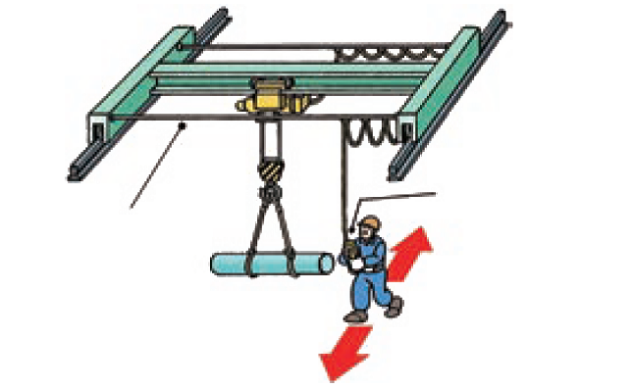
កុងតាក់ជាបន្តោងព្យួរដែលត្រូវបានព្យួរពីខ្សែលួសអ្នកនាំសារ
កុងតាក់ជាបន្តោងព្យួរ
ខ្សែលួសអ្នកនាំសារ
អ្នកបញ្ជាត្រូវតែផ្លាស់ទីជាមួយនឹងបន្ទុកដែលបានលើកពេលកំពុងធ្វើដំណើរ។

Slide 3
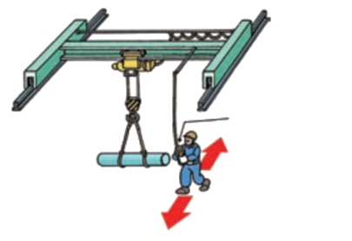
កុងតាក់ជាបន្តោងព្យួរដែលត្រូវបានព្យួរពីទីកន្លែងធ្នឹមអចល័ត
កុងតាក់ជាបន្តោងព្យួរ
អ្នកបញ្ជាត្រូវតែផ្លាស់ទីជាមួយនឹងបន្ទុកដែលបានលើកពេលកំពុងធ្វើដំណើរ។

Slide 4
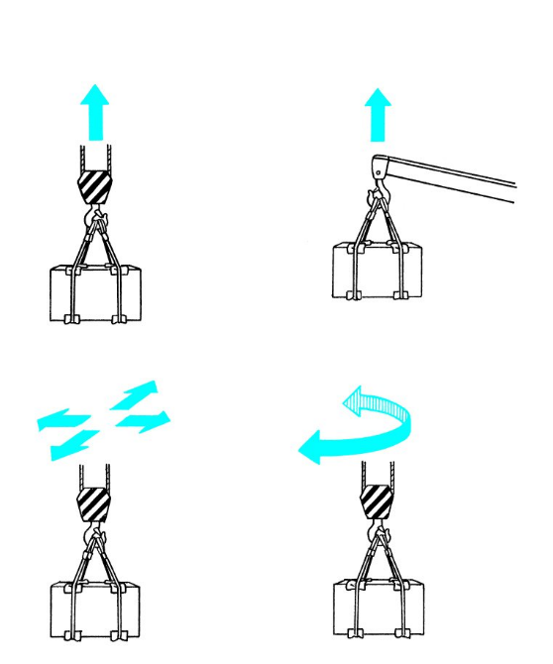
និយមន័យនៃម៉ាស៊ីន​ស្ទូច
លើកបន្ទុកដោយប្រើថាមពល
ដឹកនាំបន្ទុកដែលត្រូវបានលើកតាមទិសផ្តេក

Slide 5
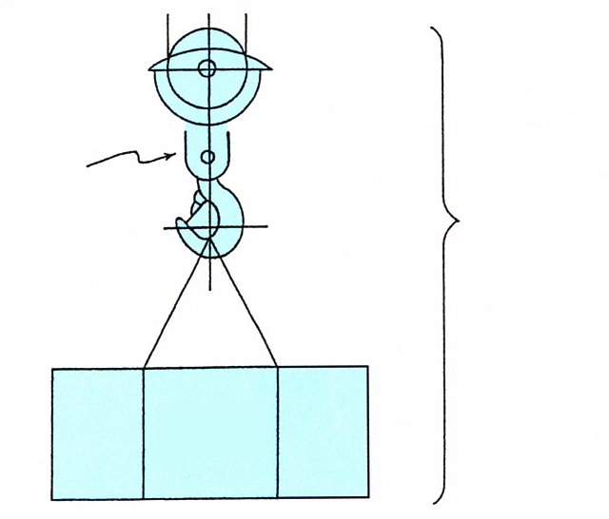
បន្ទុកសម្រាប់លើក បន្ទុកដែលបានកំណត់
គ្រឿងបន្ទាប់បន្សំសម្រាប់ស្ទូចបង្ហូត
បន្ទុកសម្រាប់លើក
បន្ទុកដែលបានកំណត់

Slide 6
បន្ទុកដែលបានកំណត់
បន្ទុកអាចត្រូវបានលើក
ទម្ងន់នៃគ្រឿងបន្ទាប់បន្សំសម្រាប់យោងបង្ហូត
បន្ទុកសម្រាប់លើក
បន្ទុកដែលបានកំណត់
កាំចម្ងាយសម្រាប់ប្រតិបត្តិការ

Slide 7
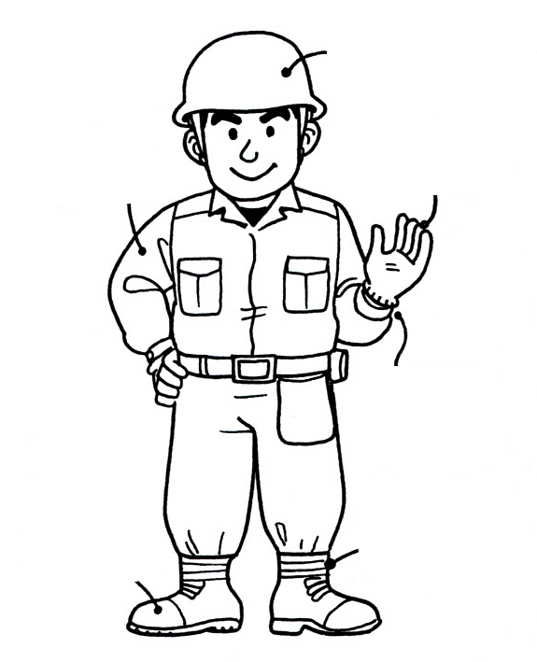
សម្លៀកបំពាក់សម្រាប់ធ្វើការ​
មួករឹង
ពាក់អាវកាក់ដែលមានដៃវែង
ស្រោមដៃសម្រាប់ធ្វើការ
រក្សាការបិទឡេវចុងដៃអាវឲ្យ​ជិត​ជានិច្ច។។
ចងបិទភ្ជិតចុងជើងខោរបស់អ្នក។
ស្បែកជើងសុវត្ថិភាព

Slide 8
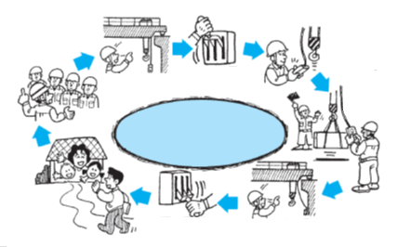
លំហូរការងារប្រចាំថ្ងៃ
ការពិនិត្យមុនពេលចាប់ផ្តើម
ការបើកថាមពលភ្លើង
ការពិនិត្យមុនពេលចាប់ផ្តើម
ការជួបប្រជុំមុនពេលចាប់ផ្តើមការងារ
(ការបញ្ជាក់ចលនាម៉ាស៊ីន​ស្ទូច)
(ការពិនិត្យស្តាទិច)
លំហូរការងារប្រចាំថ្ងៃនៃដងស្ទូចដែលប្រតិបត្តិការនៅលើផ្ទៃបាត
ប្រតិបត្តិការមានសុវត្ថិភាព
ការបិទថាមពលភ្លើង
ការពិនិត្យក្រោយបញ្ចប់ការងារ

Slide 9
ការពិនិត្យមុនពេលចាប់ផ្តើម
ដំណើរការរបស់ហ្វ្រាំង
លក្ខខណ្ឌនៃផ្លូវដែក
ការពិនិត្យមុនពេលចាប់ផ្តើម
ឧបករណ៍បង្ការការវិលហួសកម្រិត
ការរំកិលកាត់ទទឹង
ការធ្វើដំណើរ
ការលើកឡើង និងបន្ទាបចុះ
ការបញ្ជាក់ផ្លូវសម្រាប់ខ្សែពួរធ្វើពីលួស និងច្រវ៉ាក់សម្រាប់ស្ទូចបង្ហូត
ការបញ្ជាក់កុងតាក់ប៊ូតុងចុចរុញ
ឧបករណ៍ចាប់សម្រាប់សុវត្ថិភាពងៀងទំពក់

Slide 10
ពិនិត្យរបៀបដែលម៉ាស៊ីន​ស្ទូចប្រតិបត្តិការ
ថាតើម៉ាស៊ីន​ស្ទូចដើរដូចដែលបានណែនាំដែរឬទេ
ការ​ពិនិត្យ​មើល!

Slide 11
ស្ថានភាពការវិលនៃស៊ីឡាំងហ្វ្រាំង
a៖ លក្ខខណ្ឌសមស្រប
b៖ លក្ខខណ្ឌមិនសមស្រប (ការវិលតាមចៃដន្យ)

Slide 12
ការហាមប្រាមនៃការផ្ទុកលើសចំណុះ

Slide 13
ការរក្សាឧបករណ៍សុវត្ថិភាពឲ្យមានប្រសិទ្ធភាព (1)
កុងតាក់ដែនកំណត់សម្រាប់បង្ការការវិលហួសកម្រិតមិនដើរ។

Slide 14
ការរក្សាឧបករណ៍សុវត្ថិភាពឲ្យមានប្រសិទ្ធភាព (2)
កម្មករខ្លះចងងៀងទំពក់ជាប់ជាមួយនឹងបង់ស្អិត
មិនគួរឲ្យជឿ!!

Slide 15
គ្មានការបុកគ្នាទៅនឹងប្រដាប់ទប់បញ្ឈប់ទេ

Slide 16
ប្រតិបត្តិការដែលហាមឃាត់
សូមបញ្ឈប់ប្រតិបត្តិការនៅក្នុងករណីដូចខាងក្រោម។
1. | សញ្ញាមិនច្បាស់
2. | សញ្ញាមកពីអ្នកឲ្យសញ្ញាពីរនាក់ ឬច្រើននាក់
3. | ចងខ្សែស្ទូចដោយកម្មករដែលគ្មានលក្ខណសម្បត្តិ​គ្រប់គ្រាន់
 | សញ្ញាមកពីអ្នកឲ្យសញ្ញាក្រៅពីអ្នកឲ្យសញ្ញាដែលត្រូវបានគេចាត់តាំង
4. | ការស្ទូចផ្ទេរដោយប្រើខ្សែចងប្រភេទគ្រោះថ្នាក់
5. | លើសបន្ទុកដែលបានកំណត់
6. | នៅពេលកម្មករអាចនឹងជាប់នៅក្នុងបន្ទុក

Slide 17
ការដឹកជញ្ជូនកម្មករដោយម៉ាស៊ីន​ស្ទូចត្រូវបានហាមឃាត់
កុំប្រើប្រាស់ដងស្ទូចដើម្បីដឹកជញ្ជូន ឬលើកកម្មករ។

Slide 18
ហាមមិនឲ្យចាកចេញ ពេលមានបន្ទុក​កំពុង​តែលើក
កុំចាកចេញពីទីតាំងប្រតិបត្តិការដោយមានបន្ទុកត្រូវបានលើក!

Slide 19
វិធានការនៅពេលរកឃើញមានភាពមិនប្រក្រតីកើតឡើង
មិនដំណើរការ
ដំណើរការមិនស្រួល
មេការថែទាំជួសជុល

Slide 20
ទំនាញដោយខ្សែពួរនាំផ្លូវ
កុំទាញខ្សែនាំផ្លូវ!

Slide 21
គ្រោះថ្នាក់នៃប្រតិបត្តិការក្នុងពេលដំណាលគ្នាទៅមកពីរផ្លូវ
ទិសដៅនៃការធ្វើដំណើរ
ផ្លូវសម្រាប់ប្រតិបត្តិការ
ការធ្វើដំណើរទៅកាន់ទិសដៅនៃបន្ទុក
ទិសដៅនៃការផ្លាស់ទីកាត់ទទឹង

Slide 22
ការត្រៀមប្រចាំការដោយមានបន្ទុកត្រូវបានលើក
កុំបញ្ឈប់ដងស្ទូចដែលមានបន្ទុកត្រូវបានលើកនៅពីលើផ្លូវដើរសុវត្ថិភាព ឬការដ្ឋានការងារ។
រង់ចាំសញ្ញា
ការដ្ឋានការងារ
ផ្លូវដើរសុវត្ថិភាព

Slide 23
ការហាមឃាត់ប្រតិបត្តិការផ្ទុយគ្នា
ប្រតិបត្តិការផ្ទុយគ្នា

Slide 24
ការចាប់ផ្តើមការងារក្នុងអំឡុងពេលពិនិត្យ​នឹង​ត្រូវហាមឃាត់

Slide 25
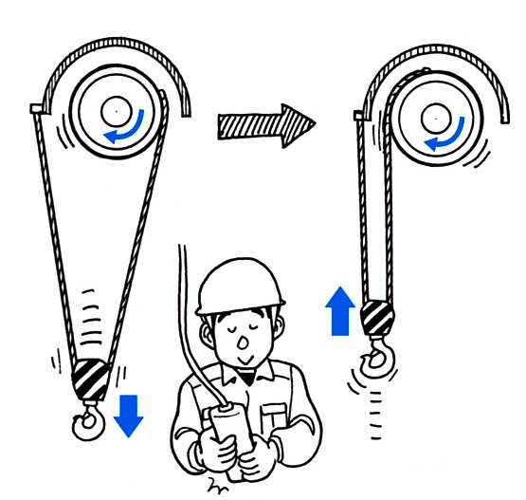
ការខារបង្វិលបញ្រ្ចាសនៃខ្សែពួរធ្វើពីលួសសម្រាប់លើក
សម្រាប់ដុំរុញជាដំបងដែលគ្មានកុងតាក់ដែនកំណត់បន្ទាបចុះ ប្រសិនបើ​ប្រតិបត្តិការបន្ទាបចុះបន្ត ខ្សែពួរសម្រាប់ស្ទូចបង្ហូតត្រូវបានខារ​បង្វិល​នៅ​ក្នុង​ទិសដៅបញ្ចា្រសគ្នា។
ធម្មតា
ការខារបង្វិលចម្រាស

Slide 26
ទាមទារលក្ខណសម្បត្តិសម្រាប់អ្នកចងខ្សែស្ទូច
អ្នកទាំងឡាយណាដែលបានបញ្ចប់មុខវិជ្ជាបណ្តុះបណ្តាលជំនាញចងខ្សែស្ទូច
សូម​ឲ្យ​មានសុវត្ថិភាព!

Slide 27
មុំនៃខ្សែចងស្ទូច
យកល្អគឺក្នុងរង្វង់ 60 ដឺក្រេ
(90 ដឺក្រេជាអតិបរមា)

Slide 28
ស្ថិតនៅ​ឲ្យ​មាន​ចម្ងាយគ្រប់គ្រាន់ ដើម្បី​រត់​គេច​ចេញ
ស្ថិតនៅចម្ងាយឆ្ងាយគ្រប់គ្រាន់ពីបន្ទុកដែលយោល។

Slide 29
ការទាញបន្ទុកទៅចំហៀង និងការលើកវាដោយបញ្ឆិតត្រូវបានហាមឃាត់

Slide 30
ការលើកបន្ទុកលឿនភ្លាមៗត្រូវបានហាមឃាត់
បញ្ឈប់ការលើកភ្លាម ពេលខ្សែពួរធ្វើពីលួសសម្រាប់ចងស្ទូចមាន​សភាព​តឹង​។

Slide 31
ការពិនិត្យមើលស្ថានភាពខ្សែពួរ
ការចងចំណងរូតខ្សែពួរធ្វើពីលួសសម្រាប់ចងស្ទូច
ខ្សែ​នាំផ្លូវបន្ទុក
ការរលំបន្ទុក

Slide 32
ការពិនិត្យមើលទីកន្លែងរើបន្ទុក

Slide 33
ការទាញខ្សែពួរធ្វើពីលួសសម្រាប់ចងស្ទូចចេញតាមម៉ាស៊ីន​ស្ទូចត្រូវបានហាមឃាត់
មិនត្រូវទាញខ្សែពួរធ្វើពីលួសសម្រាប់ចងស្ទូចចេញពីក្រោមបន្ទុកតាមចលនាស្ទូចបង្ហូតនៃម៉ាស៊ីន​ស្ទូចឡើយ។

Slide 34
ការលើកងៀងទំពក់ដែលយោលនឹង​ត្រូវហាមឃាត់
ស៊ីឡាំងហ្វ្រាំងនៃប្រដាប់ស្ទូចបង្ហូត
ការរុំតាមចៃដន្យ

Slide 35
ការគ្រប់គ្រងកុងតាក់ជាបន្តោងព្យួរ
កុំព្រលែងកុងតាក់ជាបន្តោងព្យួរក្នុងខណៈកំពុងទាញវាឡើង។

Slide 36
ទីតាំងងៀងទំពក់
បាត់ COG!
បន្ទុកនឹងយោល!

Slide 37
ប្រតិបត្តិការប្រឆាំងនឹងការយោល
ប្រតិបត្តិការប្រឆាំងនឹងការយោល

Slide 38
ការពិនិត្យជាប្រចាំ
បញ្ហា!
សញ្ញាបញ្ហានៃការមិនដើរ

Slide 39
ការឈប់ពេលមិនធម្មតា
បិទកុងតាក់ផ្គត់ផ្គង់ថាមពលភ្លើង។

Slide 40
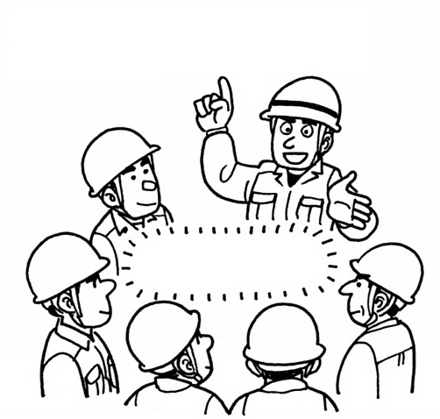
ការរៀបចំទុកជាមុន
ការរៀបចំទុកជាមុនសម្រាប់ការពិនិត្យ
ការរៀបចំទុកជាមុន

Slide 41
ការពិនិត្យមើលព័ត៌មានអាកាសធាតុ
អាចនឹងមានខ្យល់ខ្លាំងយោងទៅតាមព័ត៌មានអាកាសធាតុ

Slide 42
បញ្ឈប់ប្រតិបត្តិការដោយសារភ្លៀង
មេឃកំពុងចាប់ផ្តើមភ្លៀងហើយ តោះយើងបញ្ឈប់ប្រតិបត្តិការ។

Slide 43
គ្រោះថ្នាក់ដោយសារការឆក់ខ្សែភ្លើង
រយៈពេលនៃលំហូរចរន្ត
ចរន្តលើរាងកាយ
កំណត់ចំណាំ
AC-1៖ អាចដឹង ប៉ុន្តែជាទូទៅគ្មានប្រតិកម្ម 'ភា្ញក់កន្ត្រាក់ ' នោះទេ។
AC-2៖ ការដឹង និងការកន្ត្រាក់សាច់ដុំអឆន្ទៈទំនងនឹងមាន ប៉ុន្តែជាទូទៅ​គ្មាន​ឥទ្ធិពលអគ្គិសនី មិន​បង្ក​គ្រោះថ្នាក់​ដល់ សរីរសាស្ត្រ​នោះទេ។
AC-3៖ ការកន្ត្រាក់សាច់ដុំអឆន្ទៈខ្លាំង។ ពិបាកដកដង្ហើម។ វិបល្លាសនៃមុខងារបេះដូងដែលអាចត្រលប់មកវិញបាន។ តាមធម្មតានឹង​មិន​បង្ក​ឲ្យការខូចខាតសរីរាង្គទេ។
AC-4៖ ឥទ្ធិពលសរីរៈរោគសាស្ត្រអាចនឹងកើតមានឡើង ដូចជា​បេះដូងគាំង​ឈប់​លោត ដង្ហើមគាំងឈប់ដក និងការរលាក ឬការខូចខាត​កោសិកា​ផ្សេង​ទៀត​។
បេះដូងថតក្រោម​អាច​នឹង​មាន​ការលោតញាប់​ខុសចង្វាក់​ដែលកើនឡើងជាមួយនឹងម៉ូឌុល និងពេលវេលាបច្ចុប្បន្ន។
AC-4.1៖ លទ្ធភាពនៃការលោតញាប់ខុសចង្វាក់នៃបេះដូងថតក្រោម គឺមានរហូតដល់​ប្រហែល 5%។
AC-4.2៖ លទ្ធភាពនៃការលោតញាប់ខុសចង្វាក់នៃបេះដូងថតក្រោម គឺមានរហូតដល់​ប្រហែល 50 %
AC-4.3៖ លទ្ធភាពនៃការលោតញាប់ខុសចង្វាក់នៃបេះដូងថតក្រោម គឺលើសពី 50%។

Slide 44
ទំនាក់ទំនងរវាងម៉ូឌុល និងដៃឃ្នាស់នៃកម្លាំង

Slide 45
ម៉ូម៉ង់នៃកម្លាំងគាស់
កំណល់

Slide 46
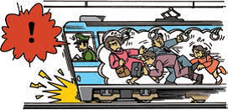
និចលភាព

Slide 47
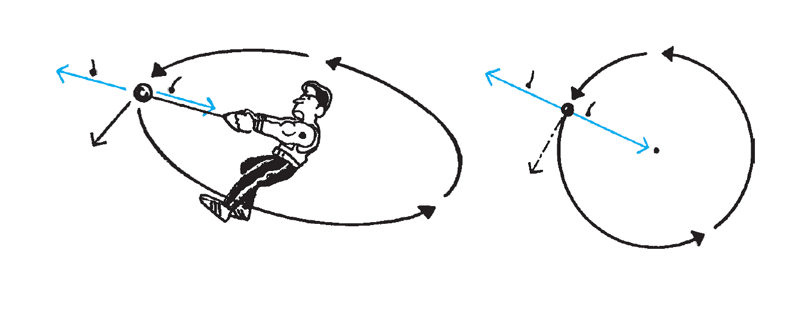
កម្លាំងចូលផ្ចិត និងកម្លាំងចាកផ្ចិត
កម្លាំងចាកផ្ចិត​​
កម្លាំងចាកផ្ចិត​​
កម្លាំង​ចូលផ្ចិត​
កម្លាំង​ចូលផ្ចិត​
ចំណុចកណ្តាល
ទិសដៅកម្លាំងប៉ះ
ទិសដៅកម្លាំងប៉ះ

Slide 48
ចលនាចេញទៅក្រៅនៃបន្ទុកដែលត្រូវបានលើក និងការផ្លាស់ប្តូរនៅ​ក្នុងកាំចម្ងាយសម្រាប់ប្រតិបត្តិការដោយសារកម្លាំងចាកផ្ចិត
កាំចម្ងាយសម្រាប់ប្រតិបត្តិការមុនពេលវិល
កាំចម្ងាយសម្រាប់ប្រតិបត្តិការក្នុងអំឡុងការវិល

Slide 49
រ៉កចល័ត

Slide 50
តំណឹងនៃខ្សែពួរធ្វើពីលួសសម្រាប់ចងភ្ជាប់
m៖ ទម្ងន់នៃបន្ទុក (t)
Fw៖ 9.8 × m (kN)
F₁, F₂: តំណឹងនៃខ្សែពួរធ្វើពីលួសសម្រាប់ចងស្ទូច
F៖ កម្លាំងសរុប (kN)
F = Fw
P៖ កម្លាំងដែលទាញខ្សែពួរធ្វើពីលួសសម្រាប់ចងស្ទូចចូលក្នុង (kN)
មុំនៃខ្សែចងស្ទូច
ខ្សែពួរធ្វើពីលួសសម្រាប់ចងស្ទូច

